Slide 1
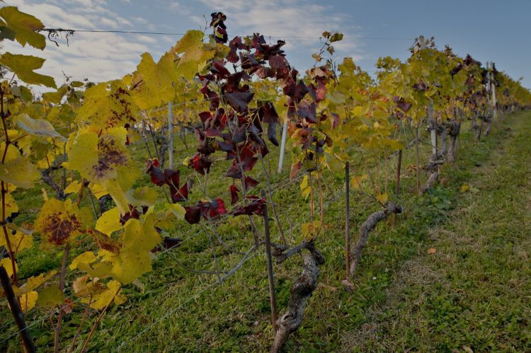

Flavescence Dorée (FD)
Tudnivalók az FD betegségről
A projekt az Európai Unió Horizon 2020 kutatási és innovációs keretprogramjának finanszírozásában, a 652601 számú támogatói szerződés keretein belül valósul meg.

Slide 2
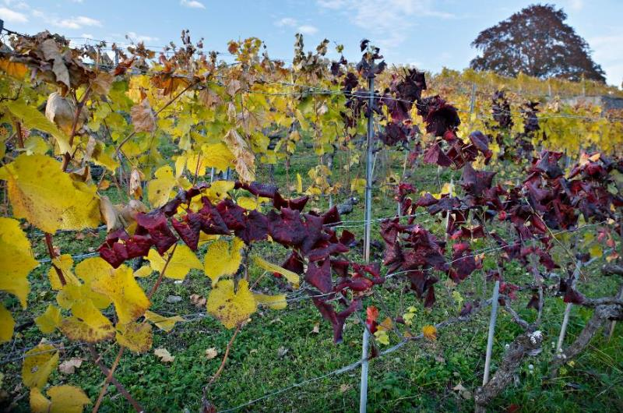
A szőlő aranyszínű sárgaság betegség
Flavescence dorée (FD)
Mi az a Flavescence dorée?
A szőlő aranyszínű sárgaság betegséget egy fitoplazma okozza, és amely széles körben elterjedt Európában.

Slide 3
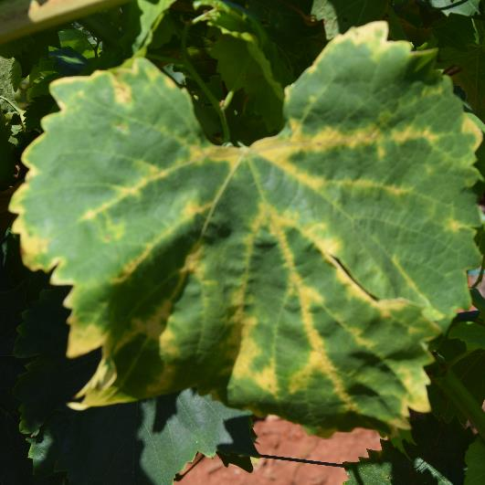
A szőlő aranyszínű sárgaság betegség
Flavescence dorée (FD)
Mi az a Flavescence dorée?
A fitoplazma egy olyan mikroorganizmus, amely a növény belsejében él, általában nem öli meg azt, de akadályozza a nedvkeringést és befolyásolja a növényi anyagcserét.

Slide 4
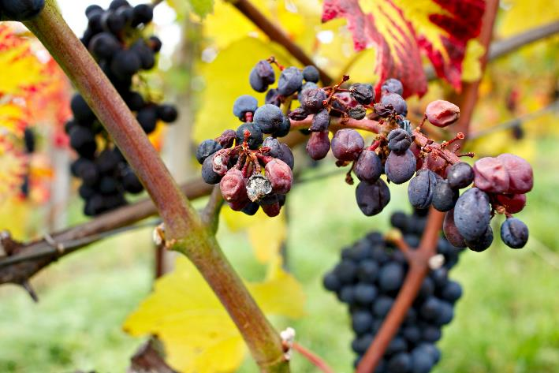
A szőlő aranyszínű sárgaság betegség
Flavescence dorée (FD)
Mi az a Flavescence dorée?
A szőlő aranyszínű sárgasága hatalmas terméskiesést okoz, ebből adódóan az európai növény-egészségügyi szabályozások értelmében súlyos karantén betegségnek számít.

Slide 5

A szőlő aranyszínű sárgaság betegség
Flavescence dorée (FD)
Mi az a Flavescence dorée?
A betegség által okozott gazdasági következmények hatalmasak. Amennyiben egy tőke megfertőződik a fitoplazmával, az élete végéig az is marad vagyis a betegség nem gyógyítható.

Slide 6
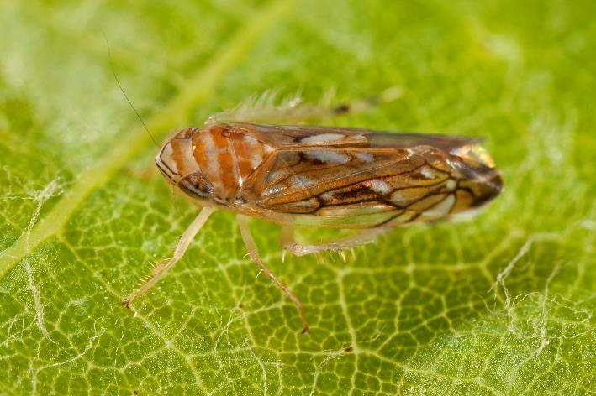
A szőlő aranyszínű sárgaság betegség
Flavescence dorée (FD)
Mi az a Flavescence dorée?
A szőlő aranyszínű sárgaság fitoplazmát egyik növényről a másikra egy vektor rovar terjeszti, az ún. amerikai szőlőkabóca (Scaphoideus titanus), amely a szőlő szállítószövetein táplálkozik.

Slide 7
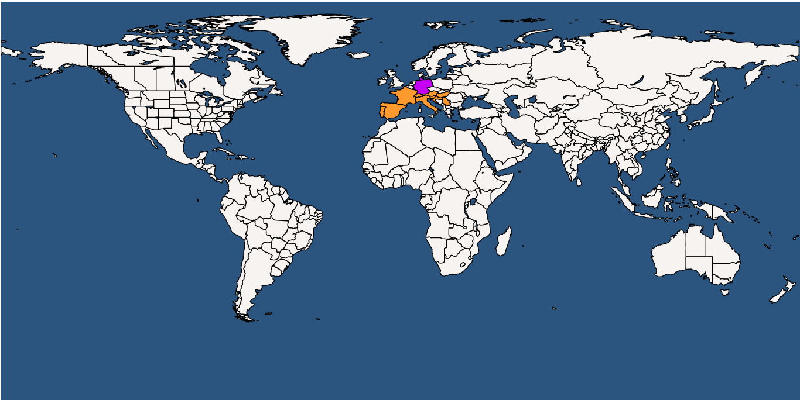
A szőlő aranyszínű sárgaság betegség
Flavescence dorée (FD)
A betegség terjedése
A szőlő aranyszínű sárgasága egy európai járványos betegség, mely csak 1955-ben vált gazdaságilag jelentőssé, amikor is az amerikai szőlőkabóca bekerült Észak-Amerikából Európába és elkezdte terjeszteni a FD fitoplazmát.

Slide 8
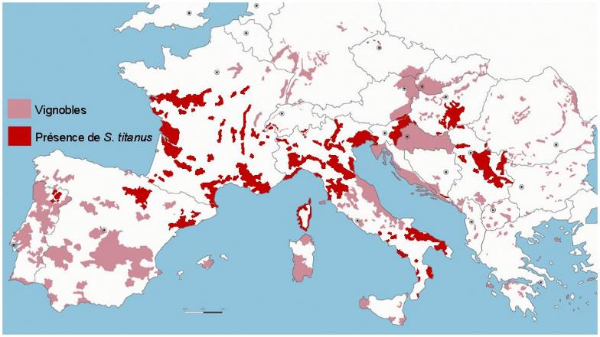
A szőlő aranyszínű sárgaság betegség
Flavescence dorée (FD)
A betegség terjedése
Mára a betegség elterjedt Olaszországban, Franciaországban és Horvátországban. Emellett jelenlétét észlelték Portugáliában, Spanyolországban, Magyarországon és Németországban.

Slide 9

A szőlő aranyszínű sárgaság betegség
Flavescence dorée (FD)
A betegség terjedése
A szőlő aranyszínű sárgaságát kizárólag a vektor rovarok terjesztik, és csak abban az esetben okoz gazdasági kárt, amennyiben mind a fitoplazma, mind az őt terjesztő vektor rovar egyszerre van jelen az ültetvényben. Emiatt a következő diákon a rovar vektor monitorozását tárgyaljuk.

Slide 10
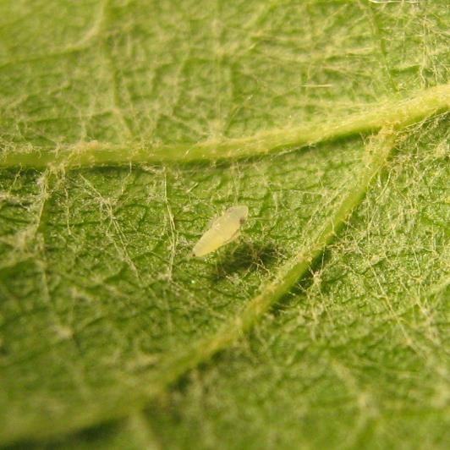
A szőlő aranyszínű sárgaság betegség
Flavescence dorée (FD)
Amerikai szőlőkabóca (Scaphoideus titanus)
Az amerikai szőlőkabóca tudományos neve Scaphoideus titanus. Egy viszonylag apró rovar, 5 mm hosszú és a szőlő szállítószövetein táplálkozik.

Slide 11
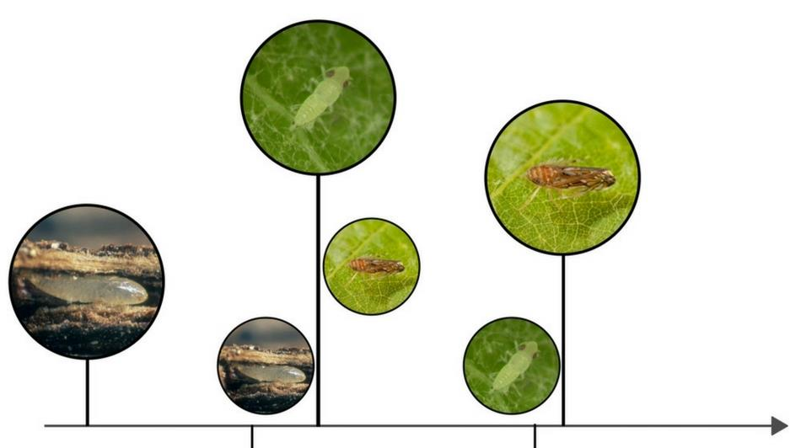
A szőlő aranyszínű sárgaság betegség
Flavescence dorée (FD)
Amerikai szőlőkabóca (Scaphoideus titanus)
Az amerikai szőlőkabóca teljes életciklusa a szőlőn megy végbe, a szőlő leveleinek fonáki oldalán él, táplálkozik és szaporodik.
Tavasz
Nyár

Slide 12
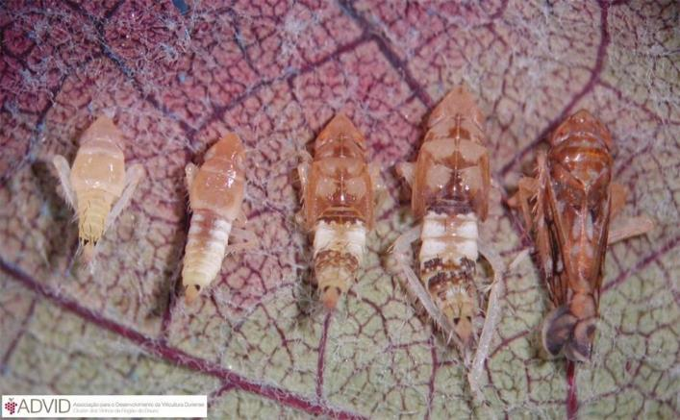
A szőlő aranyszínű sárgaság betegség
Flavescence dorée (FD)
Amerikai szőlőkabóca (Scaphoideus titanus)
Az amerikai szőlőkabócának évente egy nemzedéke fejlődik és az idősebb fás részek kérge alatt tojás alakban telel át, majd tavasszal megindul a tojásokból a lárvakelés. Öt egymást követő lárva állapot után jelenik meg a kifejlett egyed, amely az egyetlen röpképes alakja a kabócának.

Slide 13
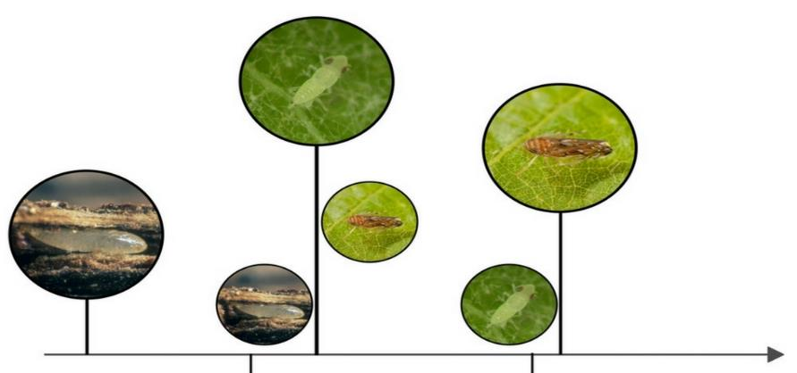
A szőlő aranyszínű sárgaság betegség
Flavescence dorée (FD)
Amerikai szőlőkabóca (Scaphoideus titanus)
A lárvák tojásokból való kikelése nem egyszerre történik meg, tehát egyazon ültetvényben előfordulhatnak kifejlett egyedek és különböző fejlődési állapotban lévő lárvák is. Ezért rendkívül fontos, a rovarölő szeres kezelések megfelelő időzítése.
Spring
Summer

Slide 14
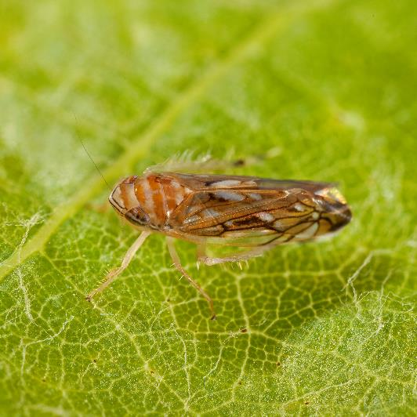
A szőlő aranyszínű sárgaság betegség
Flavescence dorée (FD)
Amerikai szőlőkabóca (Scaphoideus titanus)
A kifejlett egyedek felelősek leginkább a betegség terjesztéséért, ugyanis csak az imágók képesek repülni, így ez a fejlődéi forma mozog a legtöbbet az ültetvényben.

Slide 15
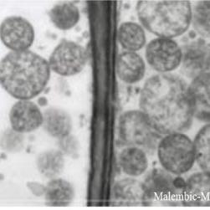
A szőlő aranyszínű sárgaság betegség
Flavescence dorée (FD)
A fitoplazma életciklusa
A FD fitoplazma egy sejtfal nélküli baktérium, amely a szőlő háncsszövetében él. Amennyiben a szőlőkabóca fertőzött tőkén táplálkozik, egy rövid lappangási időt követően fertőzőképessé válik.

Slide 16
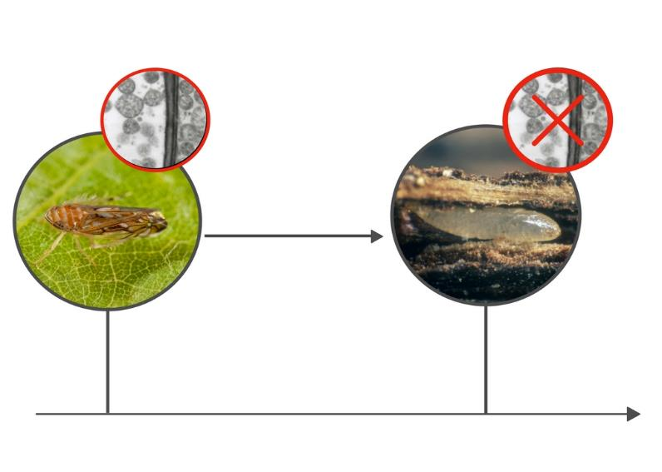
A szőlő aranyszínű sárgaság betegség
Flavescence dorée (FD)
A fitoplazma életciklusa
Amennyiben a szőlőkabóca fertőzött növényen táplálkozik, egy 30 NAPOS lappangási időt követően válik fertőzőképessé és élete végéig az is marad. Szerencsére a betegség a következő generációkba nem kerül át, vagyis minden alkalommal, mikor a tojásból egy új lárva fejlődik, az biztosan nem fertőzött.
Következő generáció

Slide 17
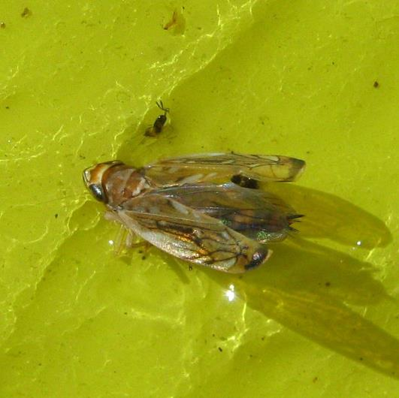
A szőlő aranyszínű sárgaság betegség
Flavescence dorée (FD)
Az amerikai szőlőkabóca monitorozása
A monitorozással megpróbáljuk megbecsülni az ültetvényben jelenlévő populációk egyedszámát. A lárvák megfigyelésére rovarhálót is használhatunk, emellett 100-200 levél fonáki oldalának átvizsgálásával is megbecsülhetjük az egyedszámot. Az imágók rajzásának megfigyelésére a legelterjedtebb a sárga ragacslapok használata. Ezek a ragacslapok odavonzzák a rovarokat, melyek odaragadnak a csapda felületére. A ragacslapon lévő egyedek számából következtethetünk az ültetvényben jelenlévő populáció számára.
Notes:
Az lenne a legjobb, ha a csoportnak egy sárga ragacslapot mutatnának be, melyeken megfigyelhetőek a fogófelületbe beleragadt amerikai szőlőkabóca egyedei.

Slide 18
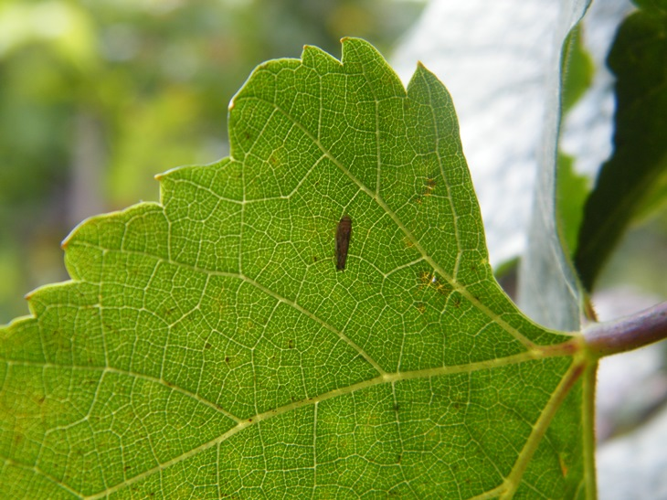
A szőlő aranyszínű sárgaság betegség
Flavescence dorée (FD)
Az amerikai szőlőkabóca monitorozása
A megfigyeléseket annak érdekében végezzük el, hogy tisztában legyünk azzal, hogy:
mikor jelennek meg az első imágók az ültetvényben
mikorra kell időzíteni a rovarölő szeres kezeléseket
Illetve, hogy tanulmányozzuk a különböző években megjelenő populációk sűrűségét

Slide 19
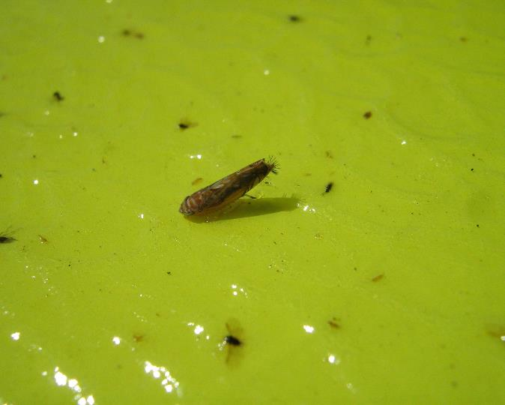
A szőlő aranyszínű sárgaság betegség
Flavescence dorée (FD)
Az amerikai szőlőkabóca monitorozása
A kifejlett egyedek rajzásának megfigyelésére sárga ragacslapokat használhatunk, mivel a sárga szín csalogatja a rovarokat. A sárga színcsapda ragacsos felületű, így a rovarok odaragadnak a csapda felületére.

Slide 20
A szőlő aranyszínű sárgaság betegség
Flavescence dorée (FD)
Az amerikai szőlőkabóca monitorozása
A sárga ragacslapokat már a kabóca L4-es vagy az L5-ös lárva állapotainál is kihelyezhetjük, annak érdekében, hogy a kifejlett egyedek megjelenését előre tudjuk jelezni.

Slide 21
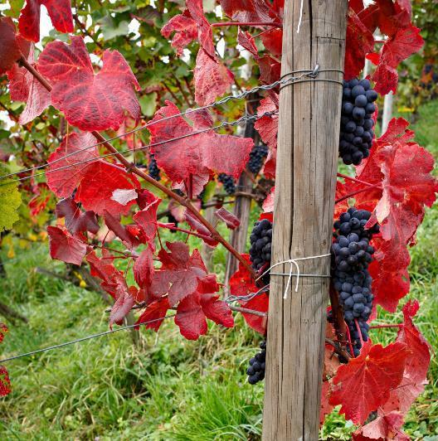
A szőlő aranyszínű sárgaság betegség
Flavescence dorée (FD)
Az amerikai szőlőkabóca monitorozása
Ajánlott azon ültetvényekbe is kihelyezni a csapdákat, melyekben már korábban azonosították a kabóca jelenlétét, annak érdekében, hogy nyomon tudjuk követni a rajzásukat.

Slide 22
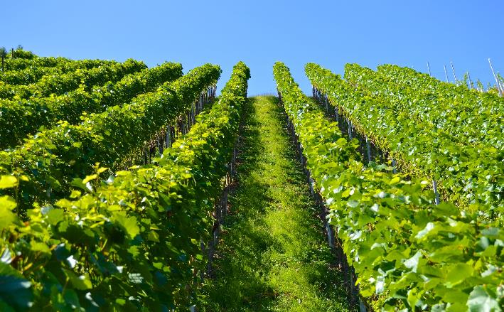
A szőlő aranyszínű sárgaság betegség
Flavescence dorée (FD)
Az amerikai szőlőkabóca monitorozása
Emellett olyan ültetvényekben is ajánlott a sárga ragacslapok használata, melyekben még nem figyelték meg a kabóca jelenlété, annak érdekében hogy nyomon lehessen követni az esetleges betelepedését.

Slide 23
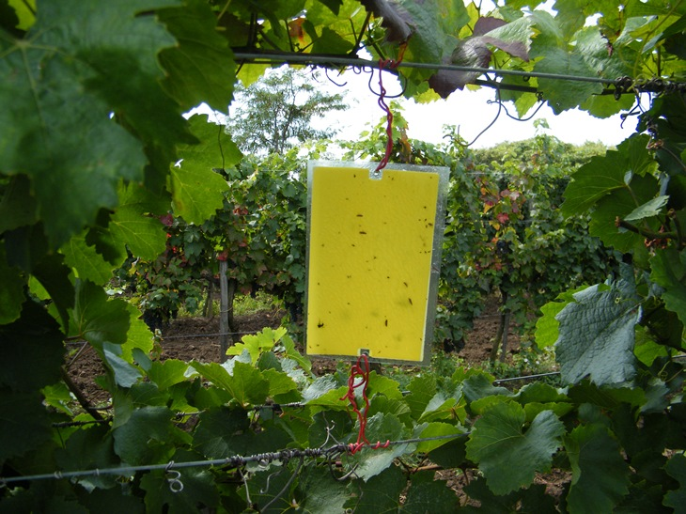
A szőlő aranyszínű sárgaság betegség
Flavescence dorée (FD)
Az amerikai szőlőkabóca monitorozása
A sárga színcsapdákat célszerű a támrendszerhez rögzíteni, a lehető legközelebb a lombfelülethez, oda ahol az imágók tartózkodnak figyelve arra, hogy a fogófelületbe ne ragadjanak bele a levelek. A kihelyezést követően hetente vagy kéthetente ajánlott a csapdákat ellenőrizni.

Slide 24

A szőlő aranyszínű sárgaság betegség
Flavescence dorée (FD)
Kvíz
Kérjük válaszoljon a kérdésekre!
Notes:
(15 perc)

Slide 25
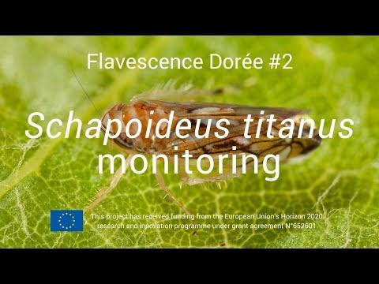
A szőlő aranyszínű sárgaság betegség
Flavescence dorée (FD)
Videó
Notes:
http://www.winetwork-data.eu/en/vide_k/a_szolo_aranysz_nu_s_rgas_ga_flavescence_doree_2_az_amerikai_szolokab_ca_es_rajz_s_nak_nyomon_k_vetese_sc_16743.htm

Slide 26

A szőlő aranyszínű sárgaság betegség
Flavescence dorée (FD)
Kvíz
Eredmények kiértékelése

Slide 27
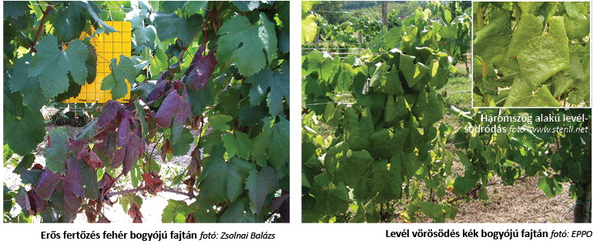
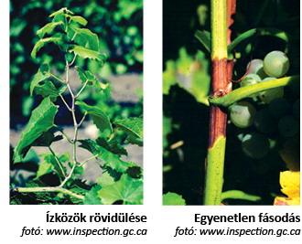
A szőlő aranyszínű sárgaság betegség
Flavescence dorée (FD)
Tünetek
A szőlő aranyszínű sárgaság betegségnek számos tünete van, melyeket a következő diákon mutatunk be. A tünetek könnyen összetéveszthetőek más betegségek okozta tünetekkel, tehát csak abban az esetben következtethetünk a betegségre amennyiben az összes tünet egyszerre van jelen egyazon tőkén.

Slide 28
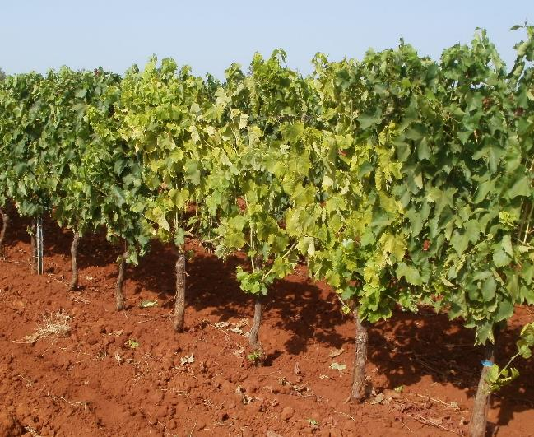
A szőlő aranyszínű sárgaság betegség
Flavescence dorée (FD)
Tünetek
A betegség, tudományos nevén a Ca. Phytoplasma vitis vagy más néven a szőlő aranyszínű sárgasága, onnan kapta nevét, hogy a fertőzött tőkék levelei aranysárga színűvé (fehér fajták esetén), kék fajták esetén pedig vörössé válnak.

Slide 29
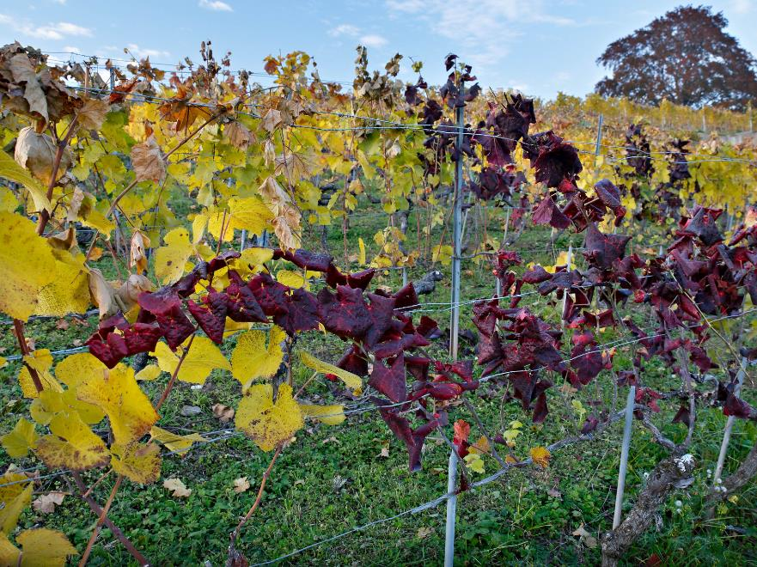
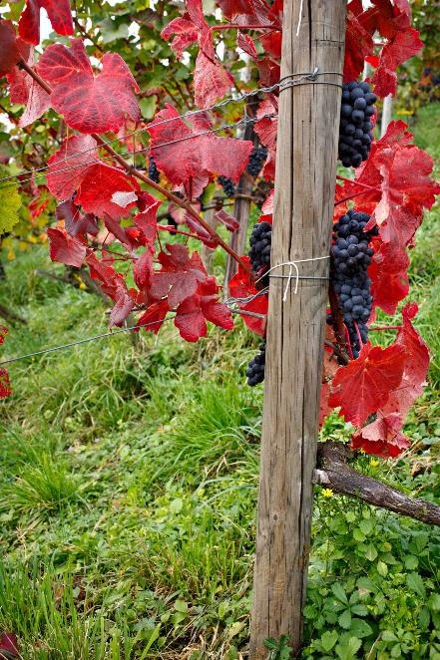
A szőlő aranyszínű sárgaság betegség
Flavescence dorée (FD)
Tünetek

Slide 30
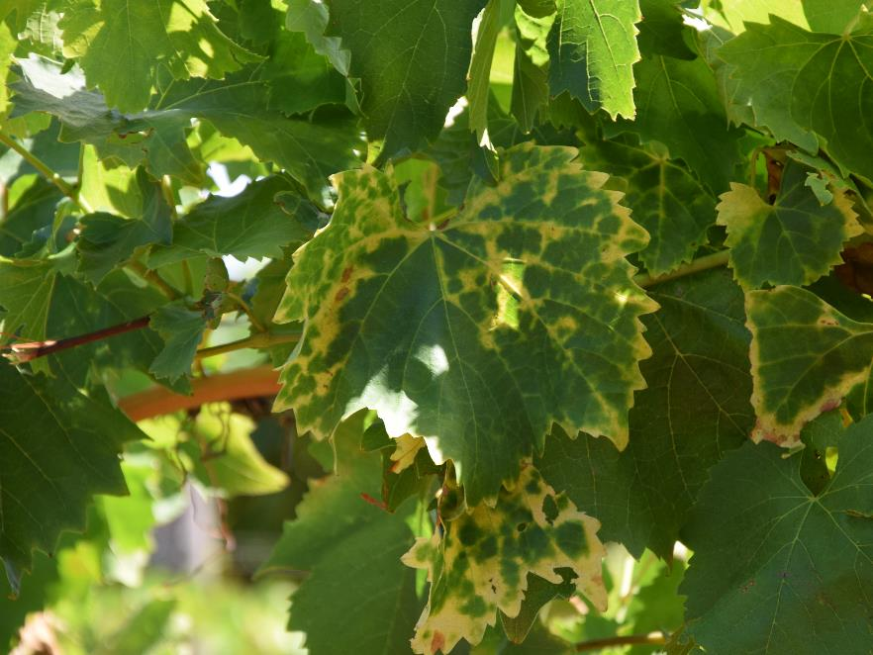
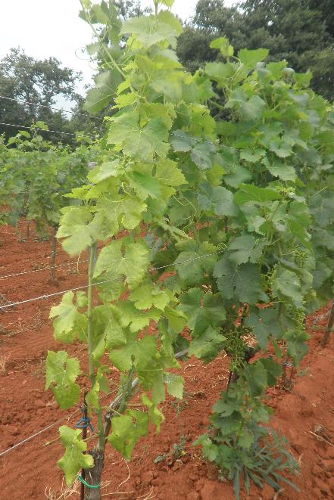
A szőlő aranyszínű sárgaság betegség
Flavescence dorée (FD)
Tünetek

Slide 31
A szőlő aranyszínű sárgaság betegség
Flavescence dorée (FD)
Tünetek
Miután egy fertőzött kabóca táplálkozik egy egészséges tőkén, a leveleken az első tünetek azok elszíneződése, azon belül is a levélerek sárgulása.

Slide 32
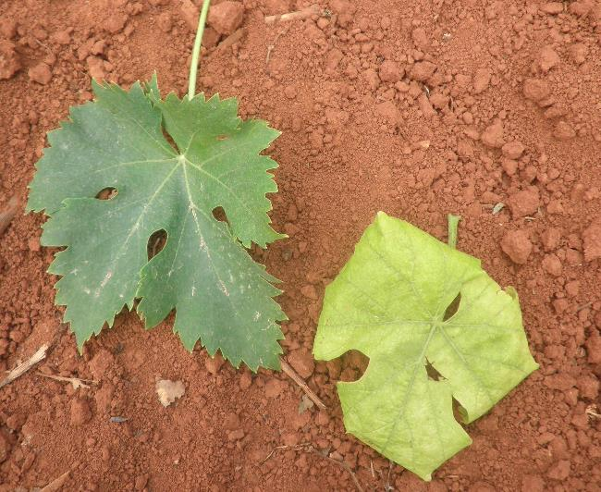
A szőlő aranyszínű sárgaság betegség
Flavescence dorée (FD)
Tünetek
A fertőzött tőkéken a levelek nem csak elszíneződnek, hanem a levelek a fonák felé sodródnak, jellegzetes háromszög alakban.

Slide 33
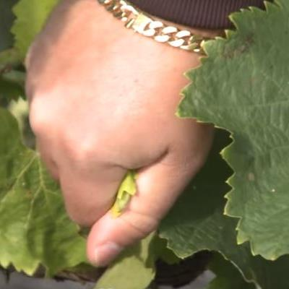
A szőlő aranyszínű sárgaság betegség
Flavescence dorée (FD)
Tünetek
A leveleken megjelenő további tünet, azok megvastagodása és pattanva törése („ropogóssága”), ha a kezünkbe fogunk egy levelet és összegyűrjük, megtapasztalhatjuk annak megváltozott szerkezetét.

Slide 34
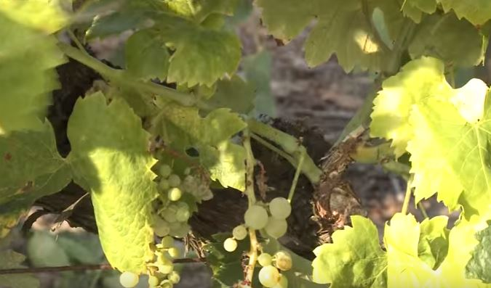
A szőlő aranyszínű sárgaság betegség
Flavescence dorée (FD)
Tünetek
A betegség egy alapvető tünete, mely az azonosítás során elengedhetetlen a fiatal hajtások gyenge fásodása vagy a fásodás teljes hiánya.

Slide 35
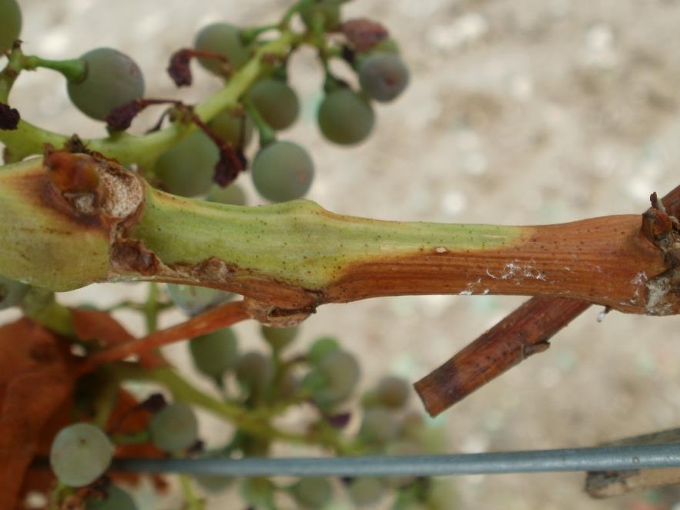
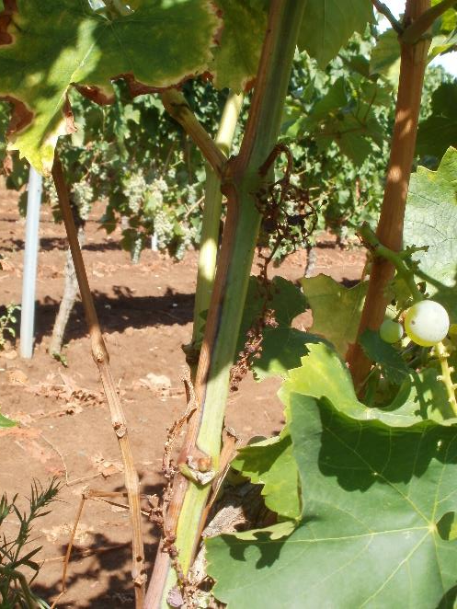
A szőlő aranyszínű sárgaság betegség
Flavescence dorée (FD)
Tünetek

Slide 36
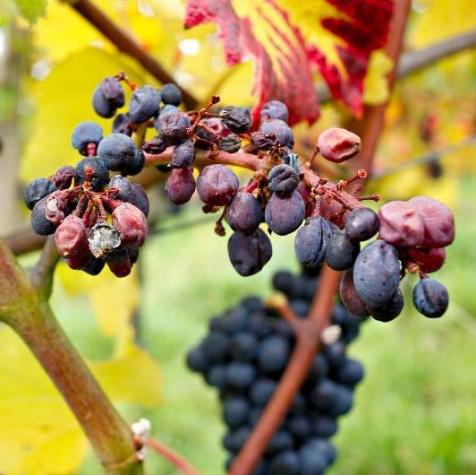
A szőlő aranyszínű sárgaság betegség
Flavescence dorée (FD)
Tünetek
Ami a szőlőfürtökön megjelenő tüneteket illeti, azok mérete kisebb, esetenként pedig a bogyók el is száradhatnak. Előfordul, hogy a fürtök teljesen elszáradnak.

Slide 37
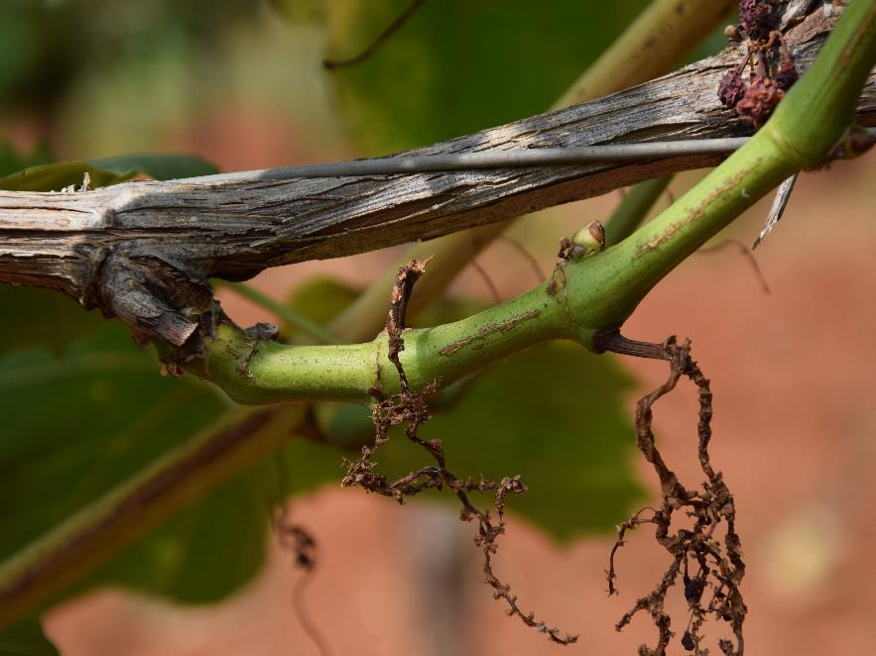
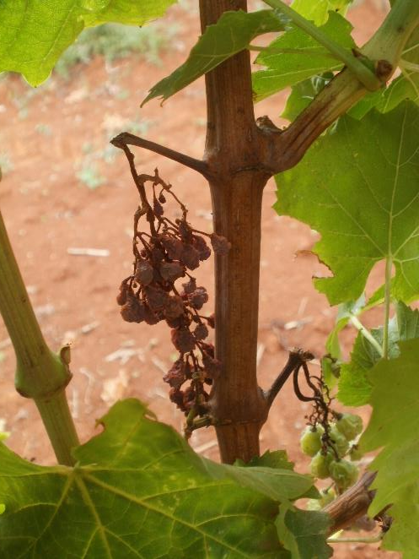
A szőlő aranyszínű sárgaság betegség
Flavescence dorée (FD)
Tünetek

Slide 38
A szőlő aranyszínű sárgaság betegség
Flavescence dorée (FD)
Összetéveszthető tünetek
A szőlő aranyszínű sárgaság betegség tünetei, főként a leveleken megjelenő tünetek könnyen összetéveszthetőek:
a zöld szőlőkabóca (Empoasca vitis) károsításával
tavaszi fagytünetekkel
gyomirtó készítmények okozta elváltozásokkal
az esca betegség tüneteivel
tápanyagellátási zavarokkal

Slide 39
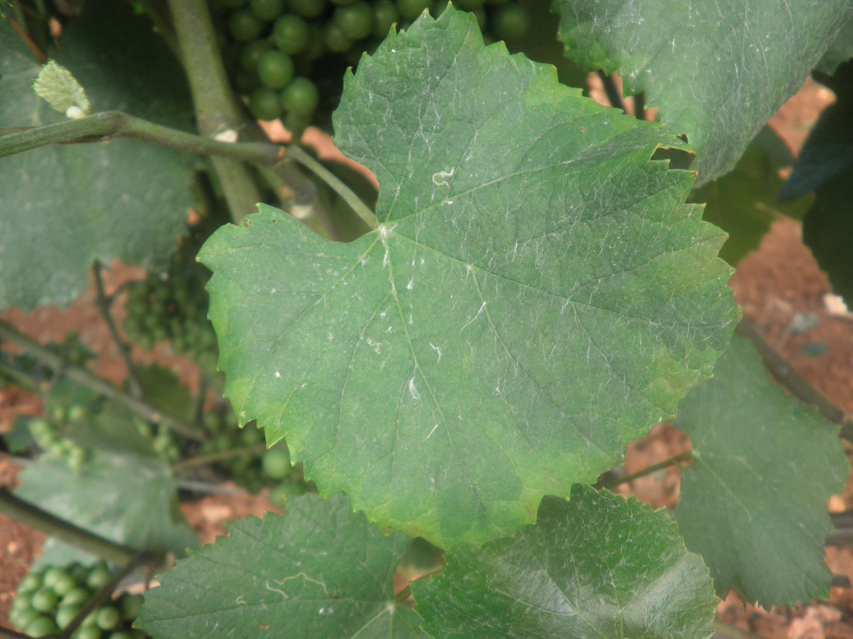
Flavescence Dorée
A zöld szőlőkabóca károsítása

Slide 40
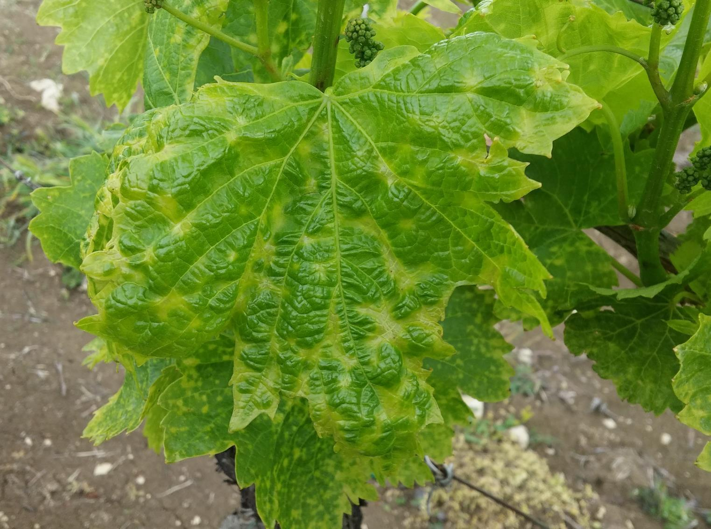
Flavescence Dorée
Tavaszi fagytünetek

Slide 41
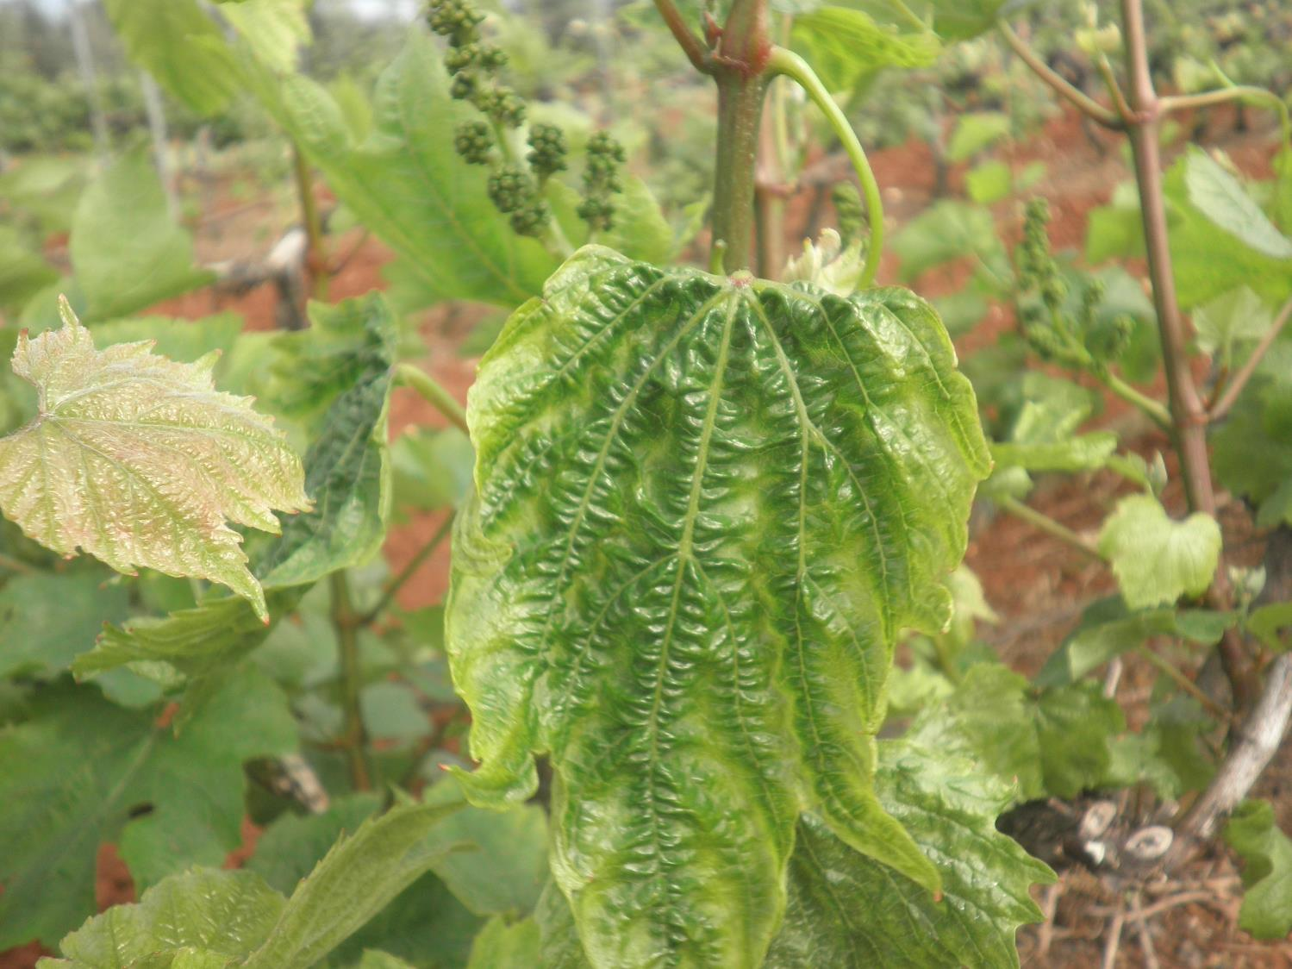
Flavescence Dorée
Gyomirtó okozta elváltozások

Slide 42
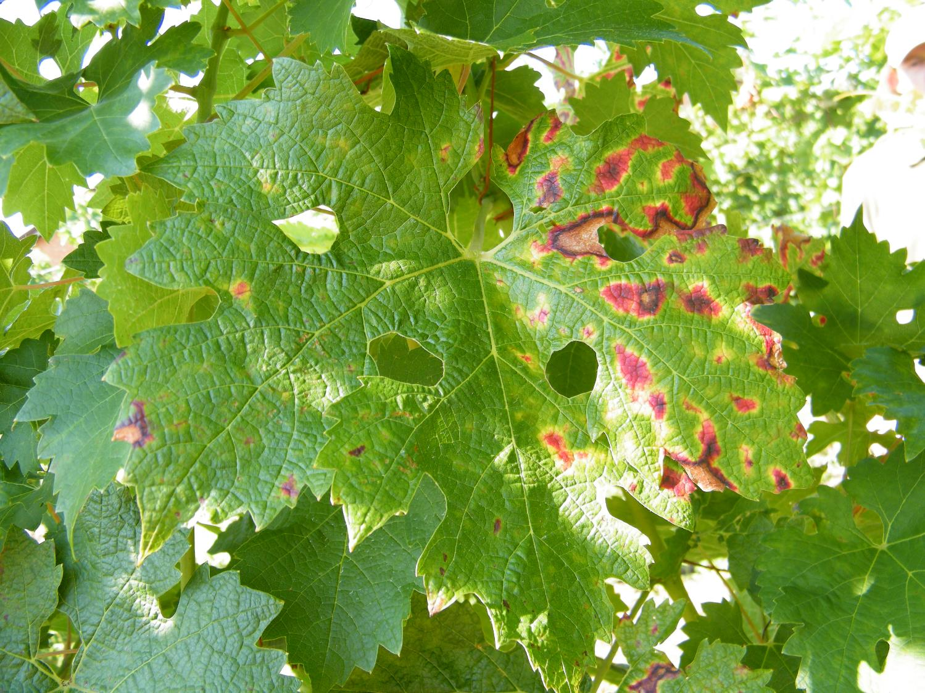
Flavescence Dorée
Az esca betegség tünetei

Slide 43
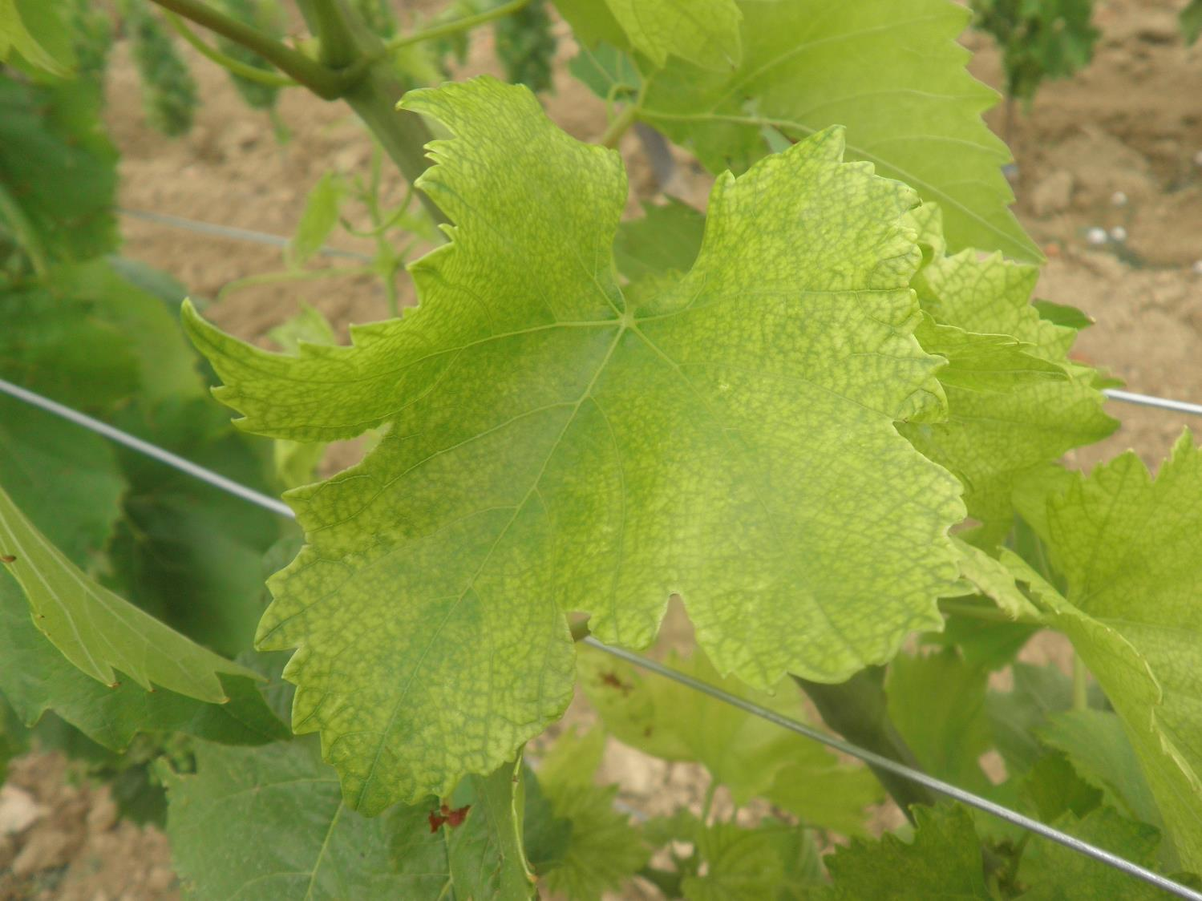
Flavescence Dorée
Tápanyagellátási zavarokkal

Slide 44
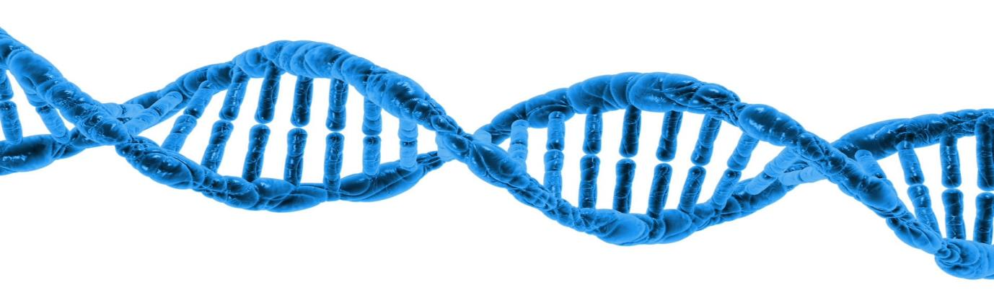
A szőlő aranyszínű sárgaság betegség
Flavescence dorée (FD)
Bois noir vagy más néven „feketevesszejűség”
A FD tünetei megegyeznek a Bois noir vagy más néven „feketevesszejűség” tüneteivel. Pusztán a tünetek alapján nem lehet a két betegséget megkülönböztetni egymástól, kizárólag laboratóriumi vizsgálatokkal lehet megállapítani, mely betegséggel állunk szemben.

Slide 45
A szőlő aranyszínű sárgaság betegség
Flavescence dorée (FD)
Kvíz
Kérjük válaszoljon a kérdésekre!
Notes:
(15 perc)

Slide 46
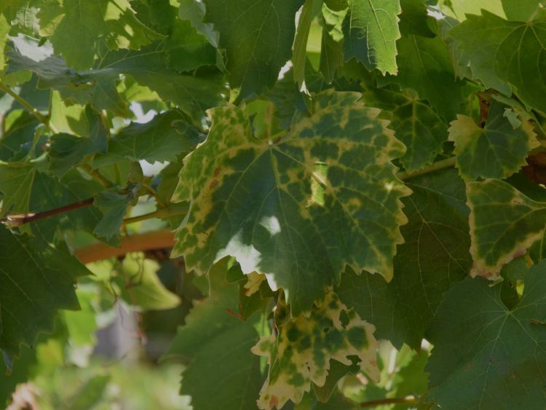
Flavescence Dorée
Kvíz 1
Notes:
A szőlő aranyszínű sárgaság betegség tünete

Slide 47
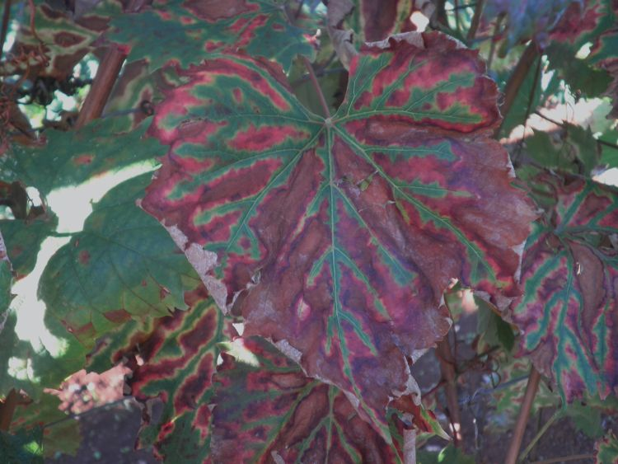
Flavescence Dorée
Kvíz 2
Notes:
Esca betegség tünete

Slide 48
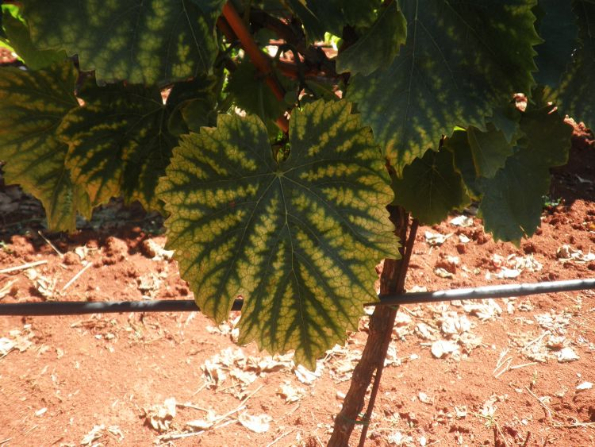
Flavescence Dorée
Kvíz 3
Notes:
Magnézium hiány

Slide 49
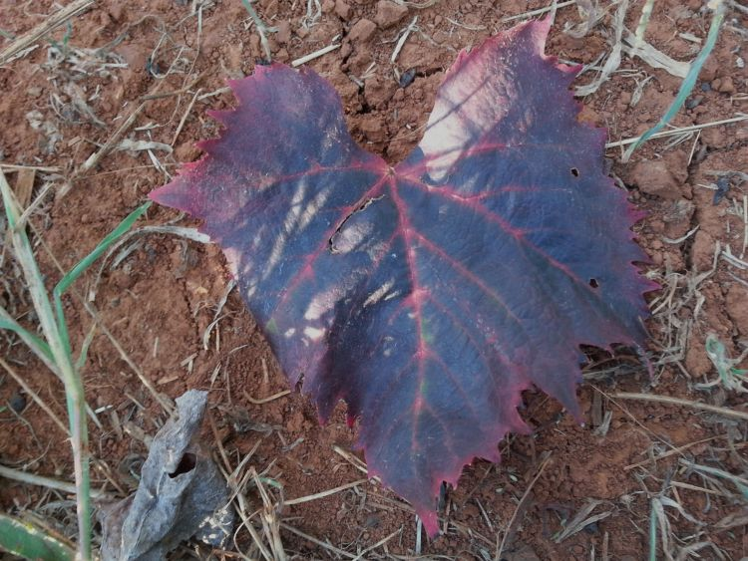
Flavescence Dorée
Kvíz 4
Notes:
A szőlő aranyszínű sárgaság betegség tünete

Slide 50
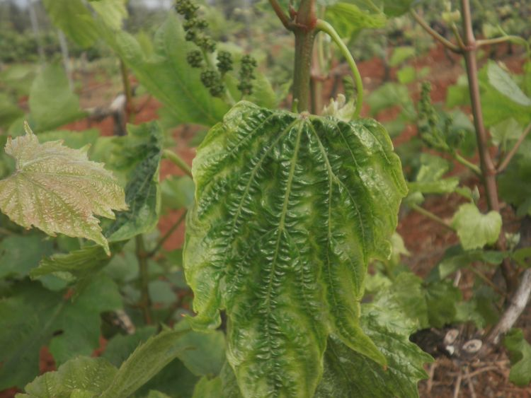
Flavescence Dorée
Kvíz 5
Notes:
Gyomirtó okozta elváltozás

Slide 51
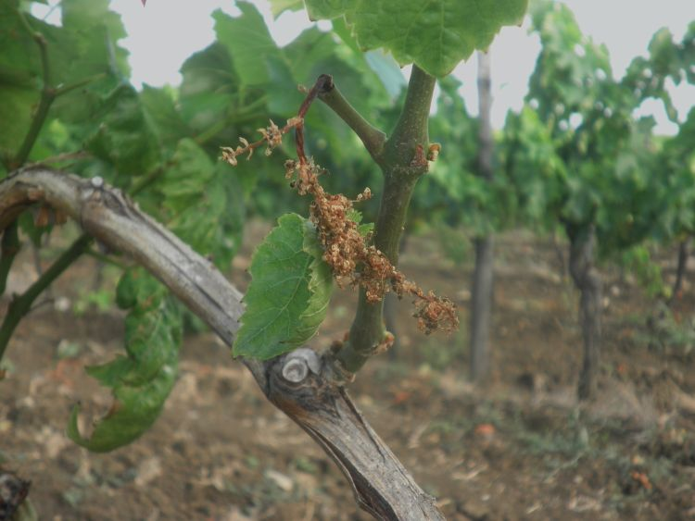
Flavescence Dorée
Kvíz 6
Notes:
A szőlő aranyszínű sárgaság betegség tünete

Slide 52
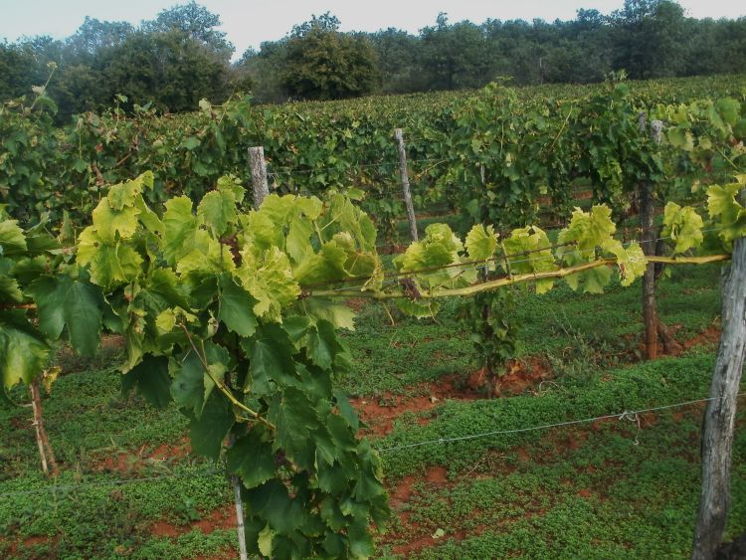
Flavescence Dorée
Kvíz 7
Notes:
A szőlő aranyszínű sárgaság betegség tünete

Slide 53
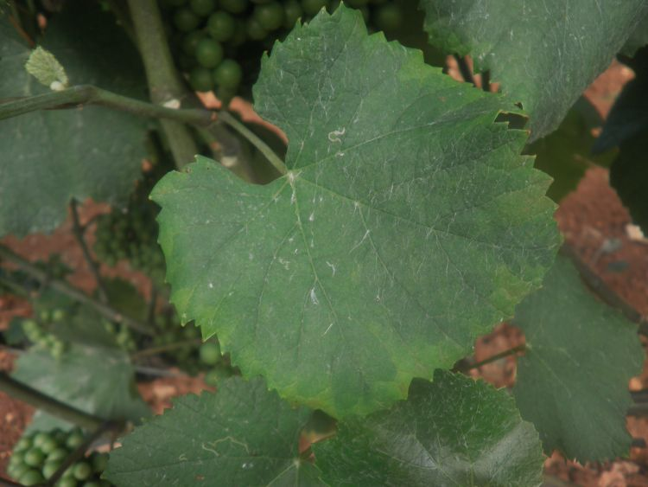
Flavescence Dorée
Kvíz 8
Notes:
Zöld szőlőkabóca (Empoasca vitis) tünete

Slide 54

Flavescence Dorée
Kvíz 9
Notes:
A szőlő aranyszínű sárgaság betegség tünete

Slide 55

Flavescence Dorée
Kvíz 10
Notes:
Esca betegség tünete

Slide 56

A szőlő aranyszínű sárgaság betegség
Flavescence dorée (FD)
Videó
Notes:
http://www.winetwork-data.eu/en/vide_k/a_szolo_aranysz_nu_s_rgas_ga_flavescence_doree_1_ltal_nos_tudnival_k_sc_16742.htm

Slide 57
A szőlő aranyszínű sárgaság betegség
Flavescence dorée (FD)
Kvíz
Eredmények kiértékelése

